Slide 1
시스템 프로그래밍 Lab4 Report
경영학과 2017-15108
박지상

Slide 2
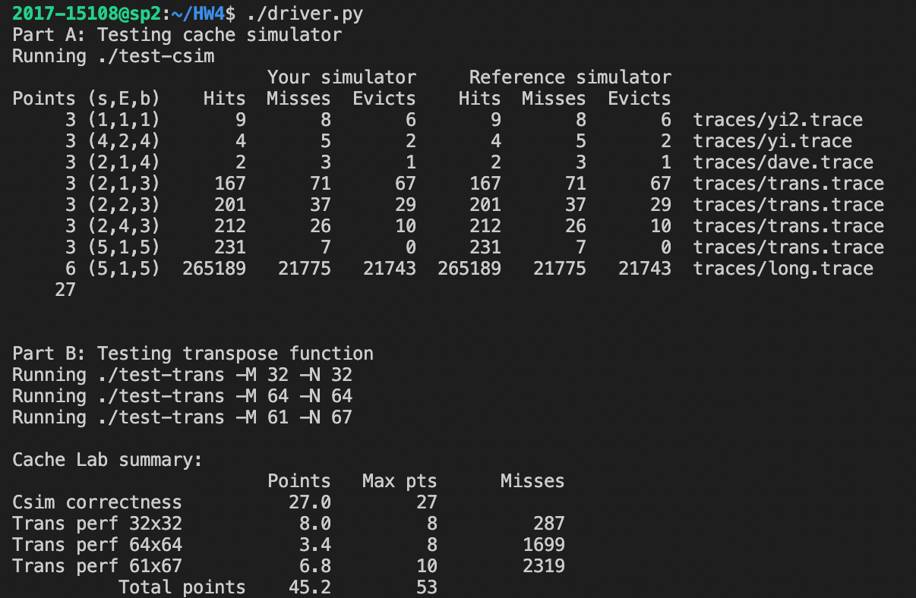
1. 실행결과

Slide 3
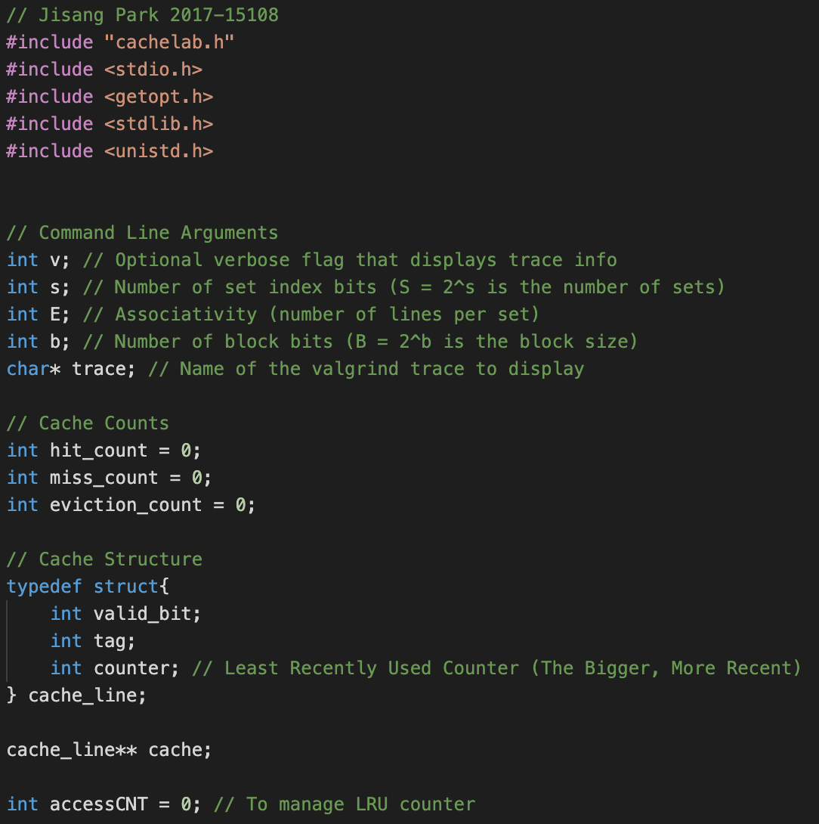
2. 구현 방법 : csim.c – (1) Variable 선언
Variable 선언
Command Line Arguments
Cache Counts
Cache Structure
cache는 cache_line[S][B]와 같은 형태의 matrix이므로,
struct cache_line의 2차원 배열을 가리키는 포인터로서 cache변수를 선언한다.
4) LRU counter
Cache에 access된 횟수를 모두 세는 변수로서,
cache line의 counter에 쓰여질 값이다.
0부터 시작하며, cache에 access할 때마다 1씩 증가한다.
.

Slide 4
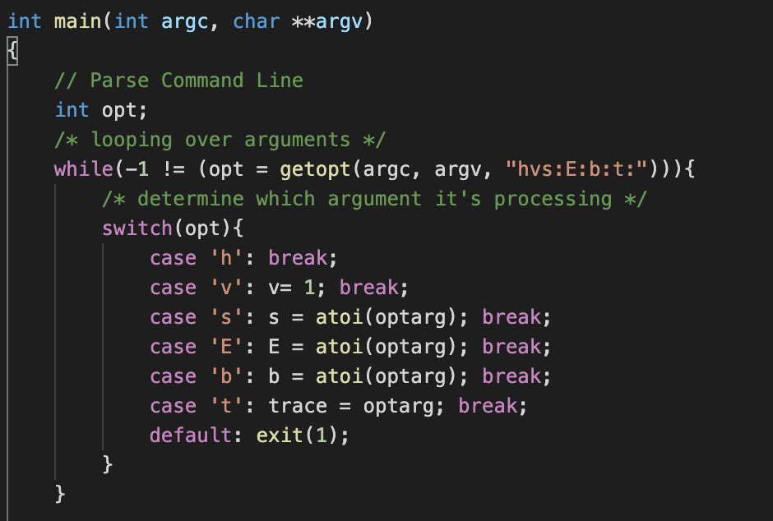
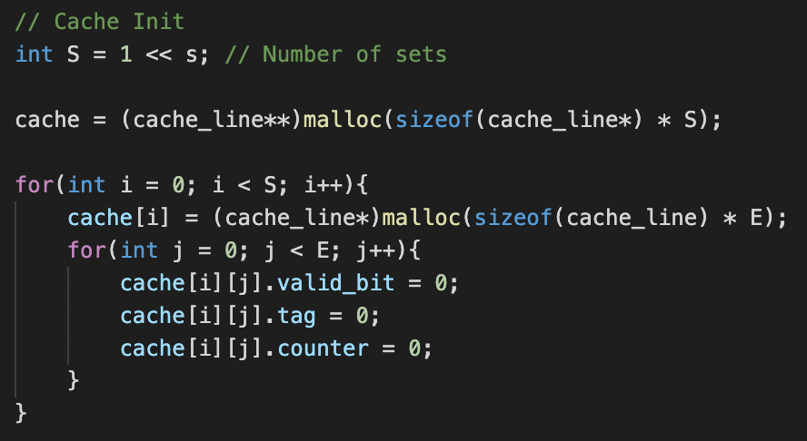
2. 구현 방법 : csim.c – (2) main()
.
Main함수의 (1) Parse Command Line
getopt()함수를 활용하여 key의 value를 variable에 쓴다.
Main함수의 (2) Cache init
Cache_line의 2차원 배열인 cache를 초기화한다.

Slide 5
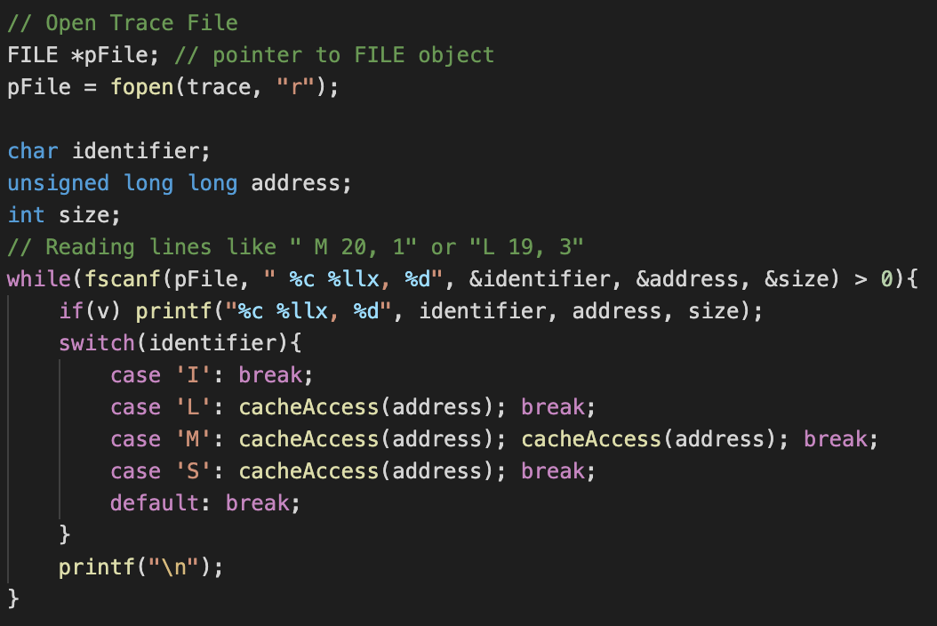
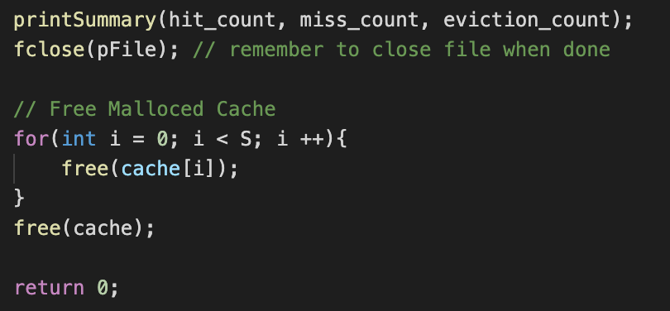
2. 구현 방법 : csim.c – (2) main()
.
Main함수의 (3) Open trace File
fscanf()로 trace file을 연 뒤,
instruction을 한 줄씩 읽어 그에 맞게 실행한다.
Main함수의 (4) Free Cache
malloc()으로 메모리를 할당했던 cache를 free한다.

Slide 6
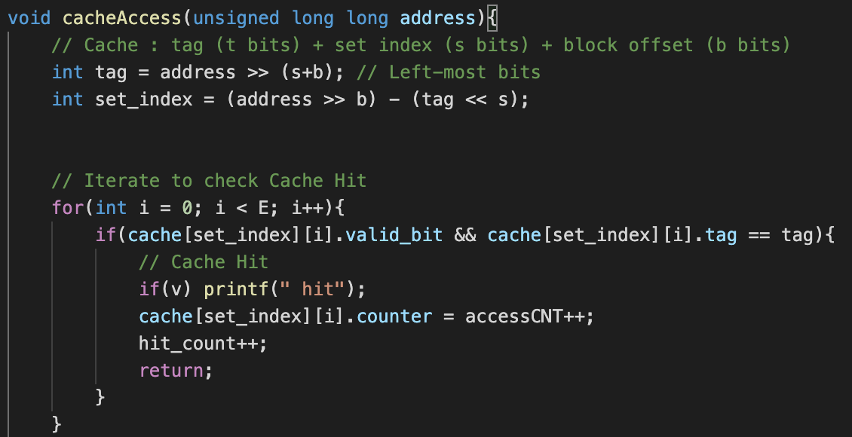
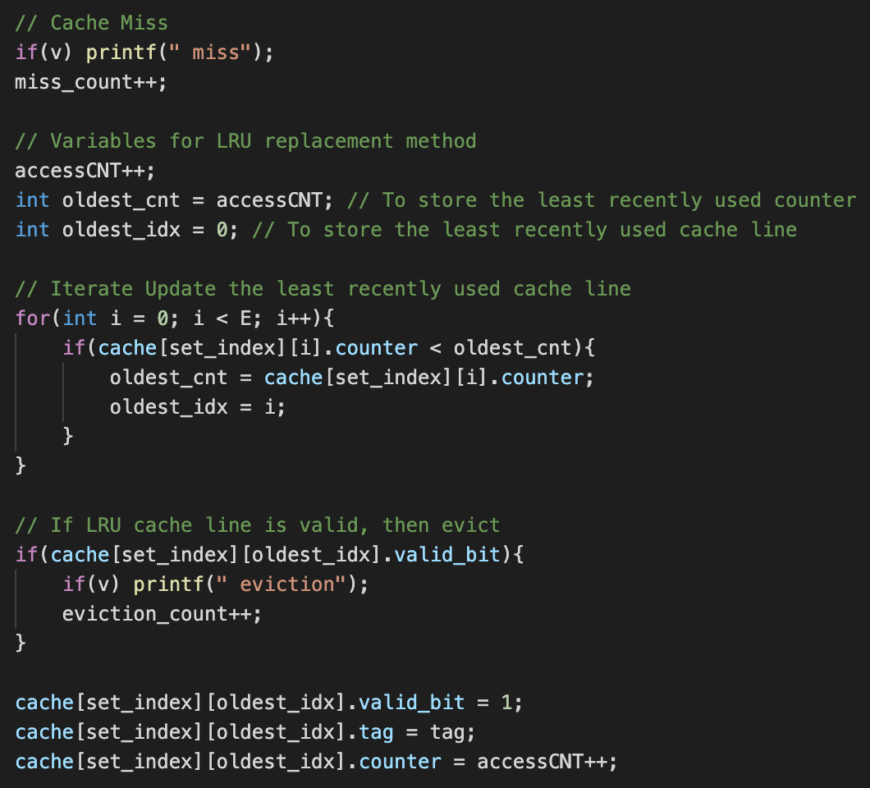
2. 구현 방법 : csim.c – (3) cacheAccess()
.
Address로부터 tag bit, index bit 추출
set_index에 있는 cache_line들에 대해 iterate
1) cache_hit : counter를 update하고, hit_count++
2) cache_miss : miss_count++ & LRU line 찾기
if) LRU line이 valid : eviction_count++
cache 값 update

Slide 7
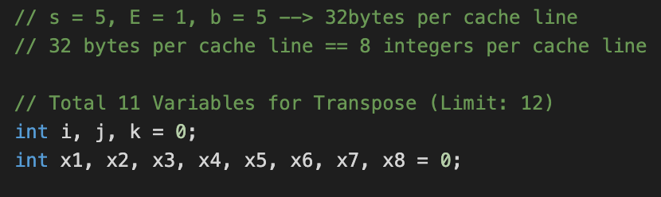
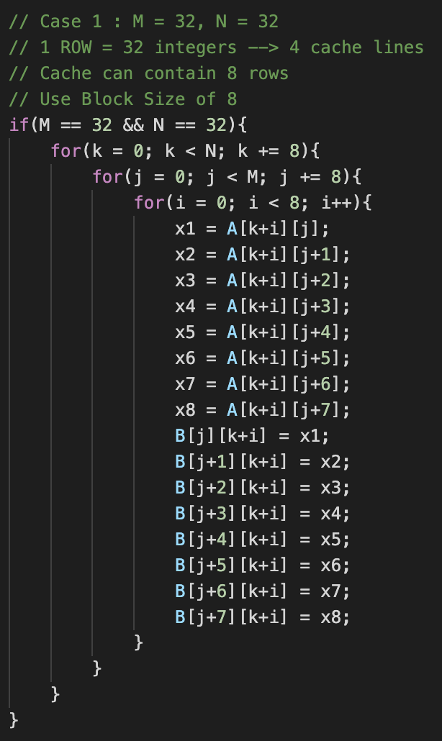
2. 구현 방법 : trans.c – (1) 32 X 32
.
평가가 되는 cache의 환경이
s = 5 → 32개의 set
E = 1 → direct-mapped cache
b = 5 → 32bytes per cache line
cache line 하나당 integer 8개
따라서 block size를 8*8로 하여 transpose 진행

Slide 8
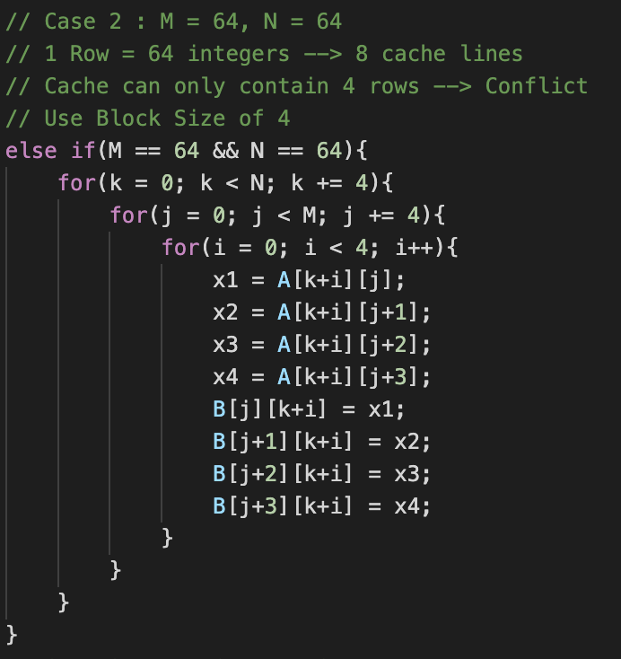
2. 구현 방법 : trans.c – (2) 64 X 64
.
64 X 64에서도 block size를 8로 할 경우
전체 A의 1개의 row가 8 cache lines를 차지한다.
이 경우 32sets만 담을 수 있는 cache는
4개의 row만 담을 수 있다.
B 기준으로 8개의 column으로 모두 담을 수 없으므로
conflict가 발생하게 된다.
따라서 block size를 4로 해서 진행한다.

Slide 9
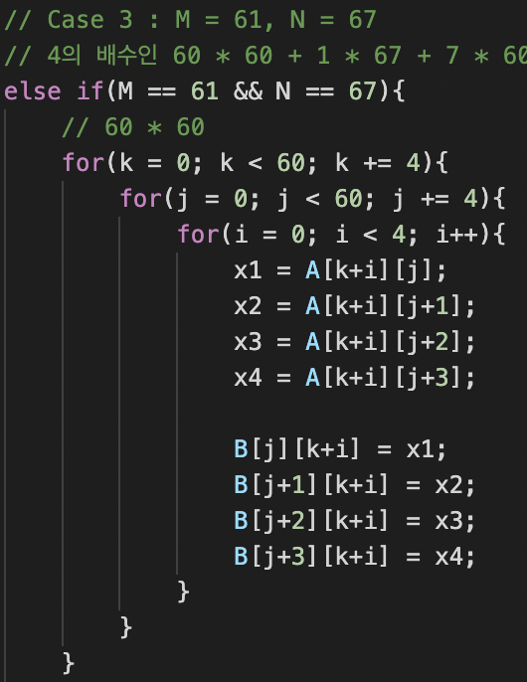
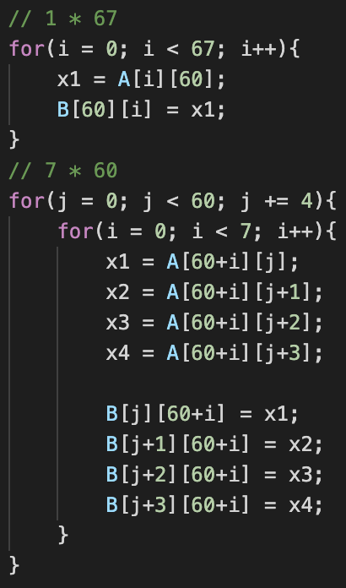
2. 구현 방법 : trans.c – (3) 61 X 67
.
2)와 같이 block size 4로 하기 위해
61 x 67 = 60 x 60 + 1 x 67 + 7 x 60로 한다.
세부적인 구현 방식은 2)와 동일하다.

Slide 10
3. 어려웠던 점
C의 struct 구조에 익숙하지 않아, cache를 나타내기 위한 자료구조를 구성하기 어려웠다.
Least Recently Used에 기반한 Replacement를 구현하기 위한 counter의 적용 방법을 설계하기 어려웠다.
Cache-friendly한 Transpose를 구현하기 위해 Cache의 구조에 대한 깊은 이해가 필요했다.
Matrix 크기에 따라 block 사이즈를 다르게 하여 구현하였지만, 2 case에 대해서는 optimal하게 구현하지 못했다.

Slide 11
4. 새롭게 배운 점
LRU replacement method가 구현되는 방식을 알 수 있었다.
matrix의 transpose를 구현하는 데에 있어서, row와 column을 iterate하는 방식에 따라
cache miss로 인해 성능의 차이가 크게 발생할 수 있음을 알 수 있었다.
matrix의 size별로 주어진 cache의 구조에 따라 optimal한 block size가 달라질 수 있다.

